Slide 1
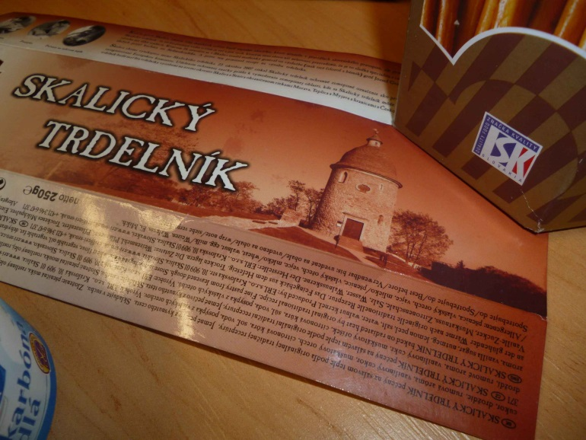

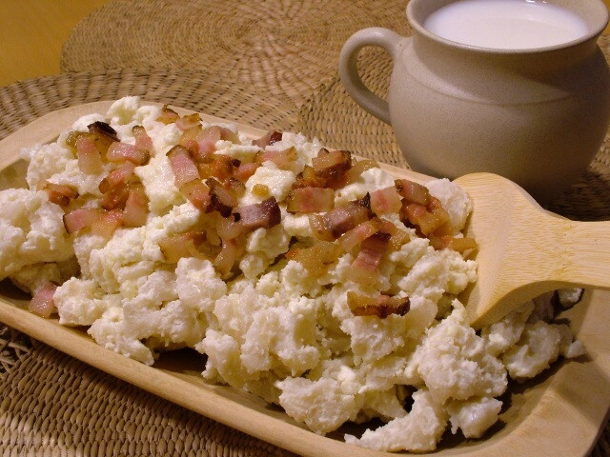
Domáce chutí najlepšie ...

Slide 2
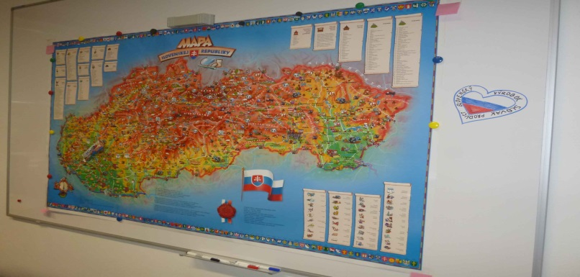

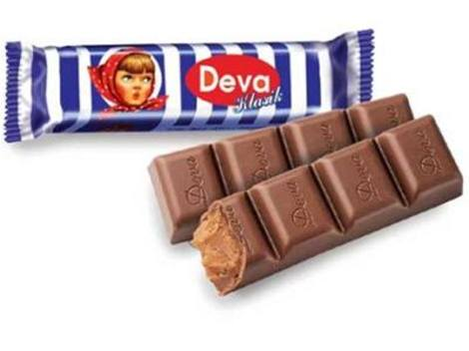
POTRAVINOVÁ MAPA
TO NAJLEPŠIE, ČO MÁME DOMA ...
Y
ODKIAĽ SÚ NAŠE POTRAVINY

Slide 3

Potravinová mapa
Tvorbou potravinovej mapy sa snažíme poukázať na množstvo výrobkov, ktoré bežne konzumujeme a pochádza práve z dielne slovenských výrobcov. Žiakov sme upozornili na výhody, ktoré nákup slovenských výrobkov prináša - napr. vznik nových pracovných miest, zníženie nezamestnanosti v niektorých regiónoch.
Aktivity sa zúčastnili:
7 piataci
3 šiestaci
5 siedmaci
6 ôsmaci

Slide 4
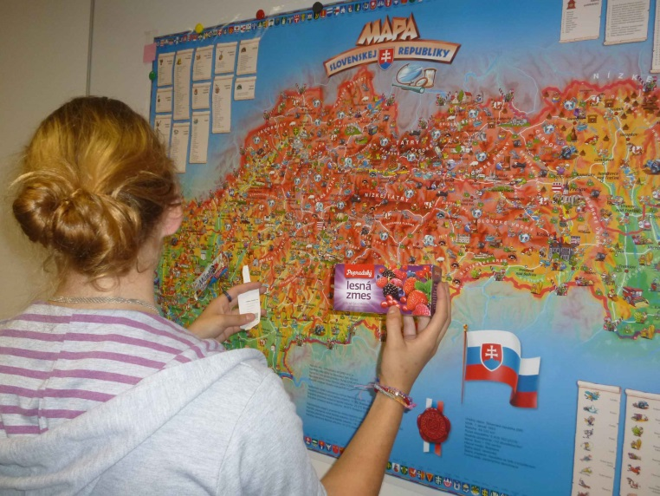
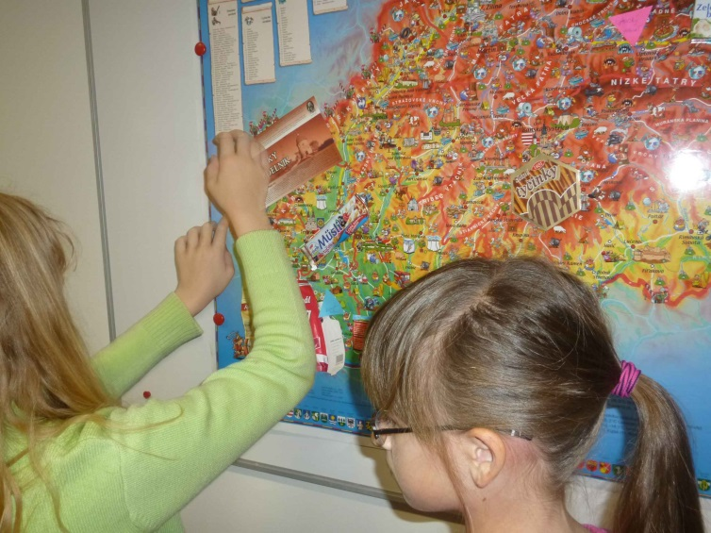
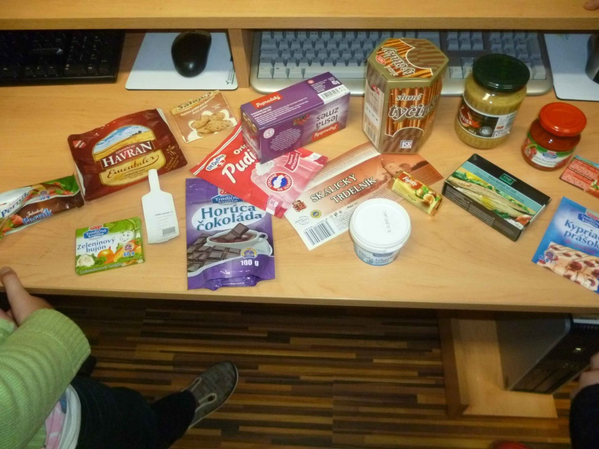
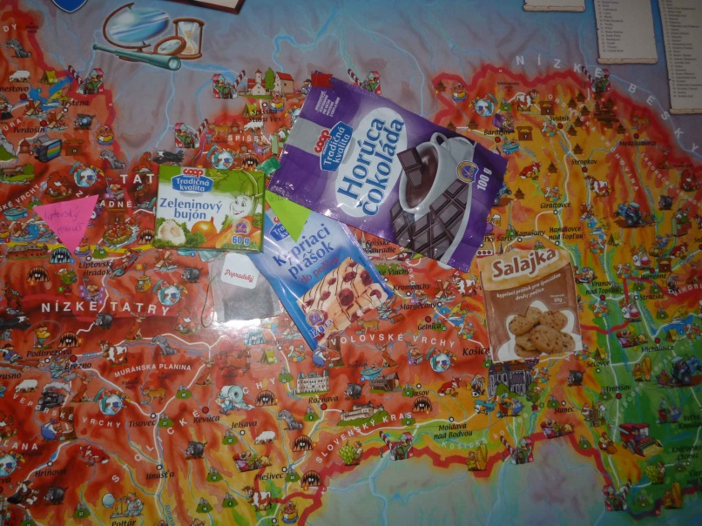
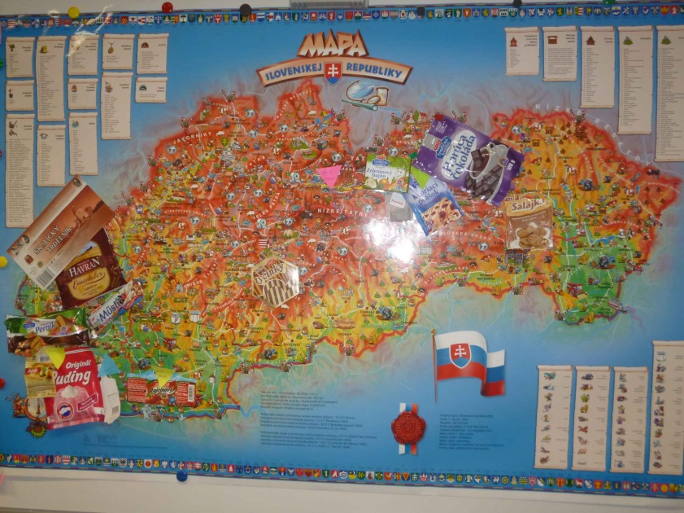

Slide 5
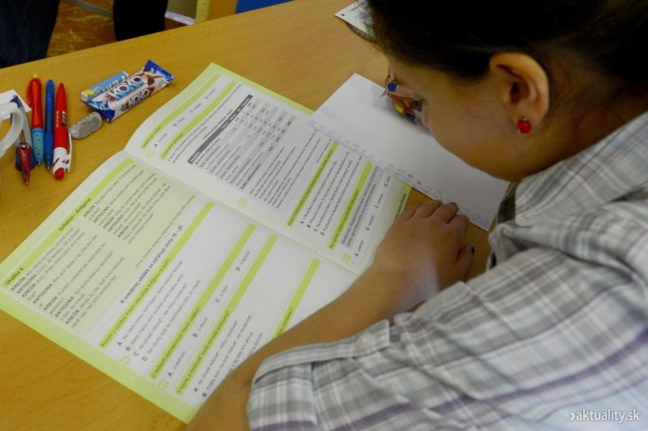
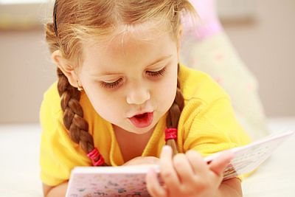

To najlepšie, čo máme doma ...
Poukázali sme na Značku kvality SK, ktorá garantuje kvalitu a bezpečnosť slovenských výrobkov. Žiakom sme zdôraznili, aké požiadavky musia výrobky spĺňať, aby túto značku dostali. Využili sme pracovný list s textom podporujúci rozvoj čitateľskej gramotnosti.
Aktivity sa zúčastnili:
7 piataci
3 šiestaci
5 siedmaci
6 ôsmaci

Slide 6
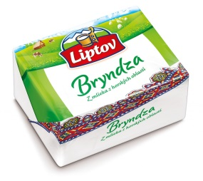
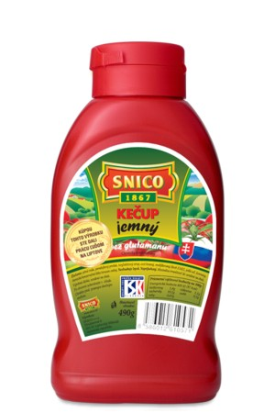
Odkiaľ sú „naše potraviny“ ...
Pri tejto aktivite sme využili pracovný list, v ktorom sa zameriavame na typické slovenské produkty (tie, ktoré by žiaci mohli poznať) a na miesto/mesto ich výroby.
Aktivity sa zúčastnili:
7 piataci
3 šiestaci
5 siedmaci
6 ôsmaci
Kúpou tohto výrobku ste dali prácu ľuďom na Liptove ...

Slide 7
Základná škola Dojč
Dojč 137, 906 02 Dojč
Mgr. Zuzana Lučeničová
0907 685 869; zklenova@gmail.com
Názov témy: Pôvod potravín – prečo konzumovať slovenské
potraviny
Zúčastnení žiaci:
5. A – Linda Lučanská, Karolína Podoliaková, Kristína Vilková, Aneta Matuská, Júlia Morávková, Eunika Pitoňáková, Terézia Šírová
6. A – Jana Morávková, Natália Pobjecká, Eliška Drozdová
7. A – Zuzana Morávková, Sára Ráčková, Natália Šefčovičová, Sabina Jurčová, Eva Hiľovská
8. A – Anna Sekáčová, Kristína Hrebenárová, Katarína Opatovská, Natália Grünvalská, Marcela Dolgová, Lucia Golianová
Počet zapojených žiakov: 21
Počet žiakov školy: 149

